Slide 1
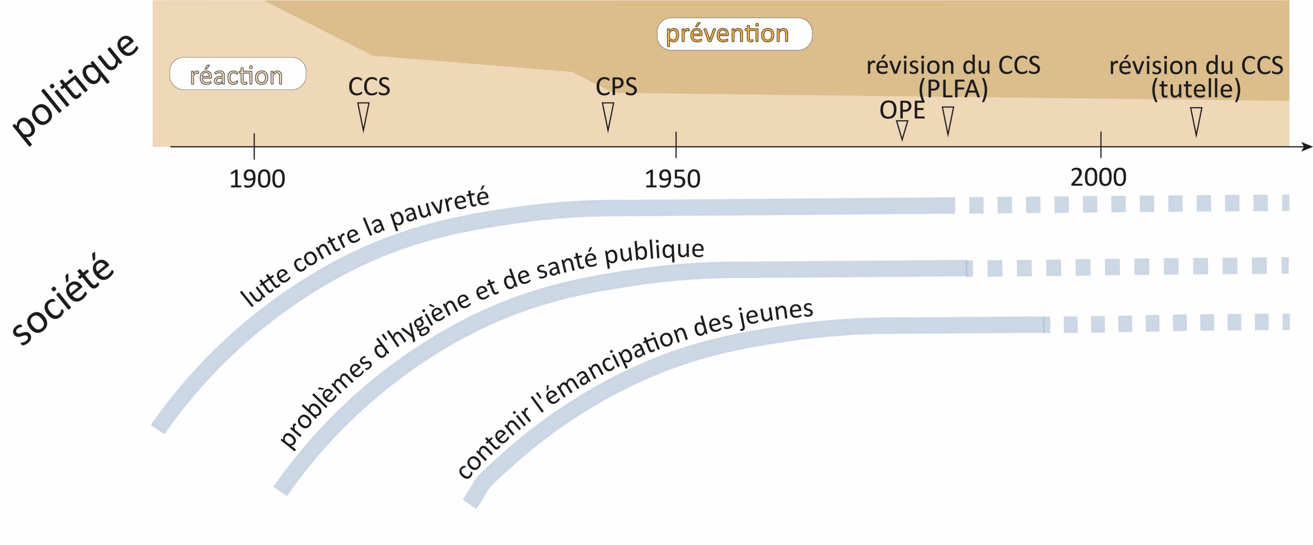
B.3 Quel était et quel est le contexte social et légal ?
Notes:
Il s’agit ici du schéma d’ensemble. Celui-ci est introduit et construit étape par étape dans les diapositives suivantes.
Cette présentation est plutôt prévue pour des élèves du secondaire 2.
CCS : Code Civil Suisse
CPS : Code Pénal Suisse
OPE : Ordonnance sur le Placement d’Enfants
PLFA : Placement à des Fins d’Assistance
(Cf. diapositive 4 pour plus de détails)

Slide 2
Quel était et quel est le contexte social et légal ?
La Suisse est passée d'un État national à un État social :
Dès le 19e siècle : politique de lutte contre la pauvreté
Puis prévention autour des problèmes d’hygiène et de santé publique : lutte contre l'alcoolisme, endiguement des maladies, etc.
Depuis les années 1930, contenir les mouvements de jeunesse et/ou les comportements jugés non-conformes aux valeurs traditionnelles
Notes:
Les trois demandes fortement schématisées que la société adresse à l'État sont expliquées plus en détail dans le document "B.3 Contexte" et peuvent être insérées et expliquées ici étape par étape.

Slide 3
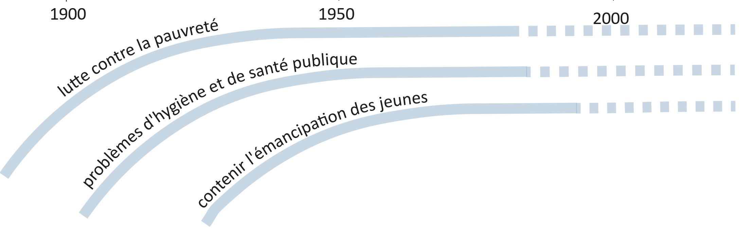
Quel était et quel est le contexte social et légal ?
La Confédération a réagi en légiférant pour remédier à des situations d'urgence, à des abus…
… puis est de plus en plus préventive pour anticiper les situations de détresse, les abus.
Politique
Société
Notes:
La Confédération a réagi à ces exigences par des mesures et des lois ; ce faisant, elle a déplacé l’accent de la réaction aux irrégularités vers la prévention : éviter que les irrégularités ne se produisent en premier lieu ; toutefois, les mesures de prévention ne peuvent que rarement être prouvées comme étant erronées. Ainsi, en cas de doute, la tendance est d’en faire trop pour ne pas s’exposer au reproche d’en avoir fait trop peu (voir également le document "B3 Contexte").

Slide 4
Quel était et quel est le contexte social et légal ?
Dispositions légales au niveau fédéral
1912
Code civil (CCS) :
Intervention dans la famille
Tutelle générale
1978
Ordonnance sur le placement d'enfants
2013
Révision du CCS
Professionnalisation de la tutelle (KESB)
1942
Code pénal (CPS)
Droit pénal des mineurs
Mesures autres que les sanctions
1981
Révision du CCS
Règles relatives au placement à des fins d’assistance (PLFA)
Notes:
Les années indiquent l’entrée en vigueur des dispositions légales. La loi fédérale concernant les mesures à prendre contre la tuberculose (1929), qui y est encore décrite, n’est pas reprise ici pour des raisons de clarté.

Slide 5
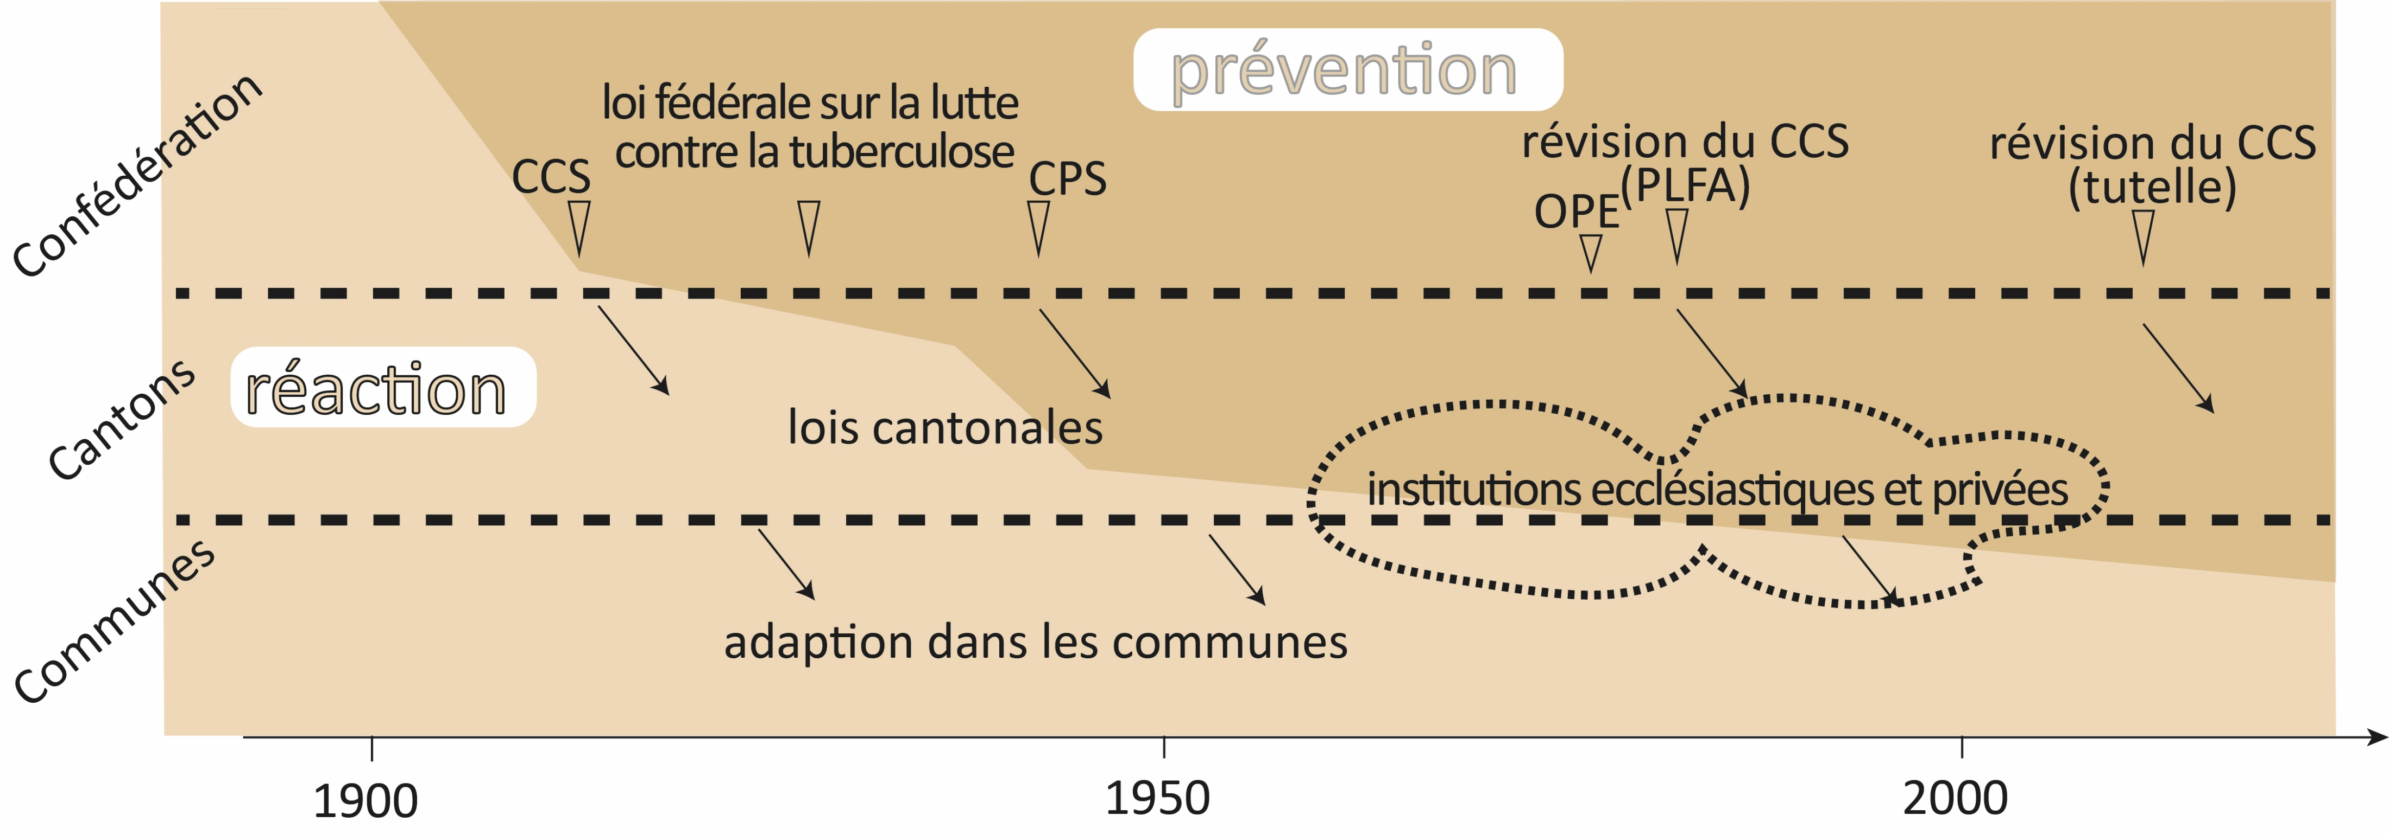
Quel était et quel est le contexte social et légal ?
Toutefois, le gouvernement fédéral ne peut qu’édicter des lois-cadres.
La mise en œuvre relève de la compétence des cantons
et est traitée de manière différente selon les autorités concernées.
Notes:
Les lois ne constituaient toutefois qu’un cadre, car l’exécution incombait aux cantons ; ceux-ci la déléguaient aux communes et aux organisations ecclésiastiques et privées, souvent sans contrôle efficace. En outre, la mise en œuvre varie d’un canton à l’autre.

Slide 6
Quel était et quel est le contexte social et légal ?

Slide 7
Quel était et quel est le contexte social et légal ?
Au 19e siècle,
pas de prise en charge
par l'État
…
si un enfant est
malade
ou
maltraité.

Slide 8
Quel était et quel est le contexte social et légal ?
1912 : Code civil suisse
L’enfant peut être
retiré de son
environnement
familial.

Slide 9
Quel était et quel est le contexte social et légal ?
1912 : Code civil,
la conséquence
Isolement
Absence de protection
Protection
Exploitation
Abus

Slide 10
Quel était et quel est le contexte social et légal ?
1981+2013 : révision
du Code civil,
la conséquence
Isolement
Supervision
Possibilité
de plainte,
de recours
Absence de protection
Prise de
décision
professionnelle
Protection
Exploitation,
Abus

Slide 11
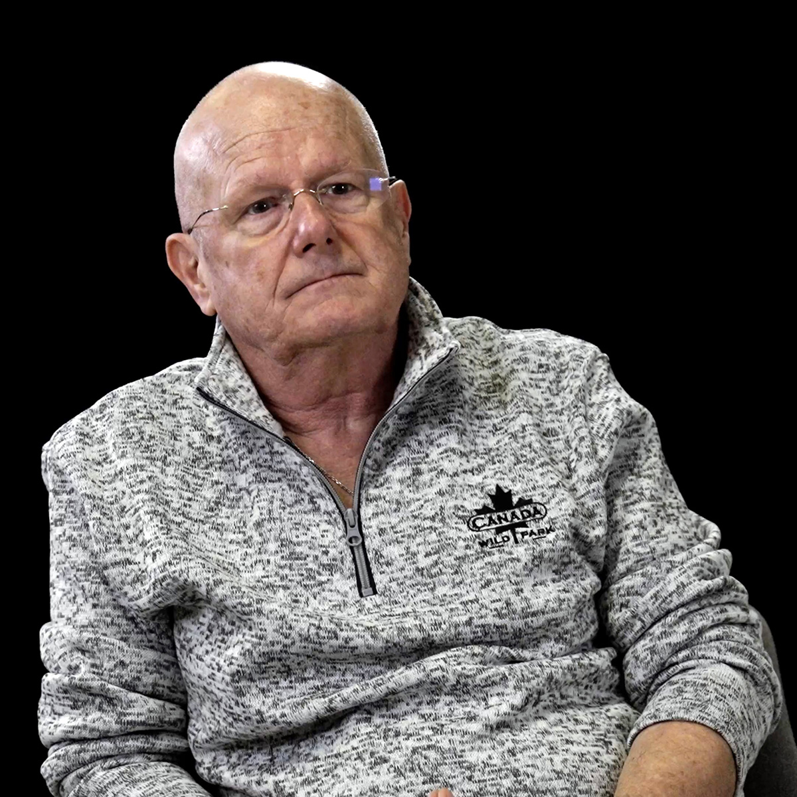
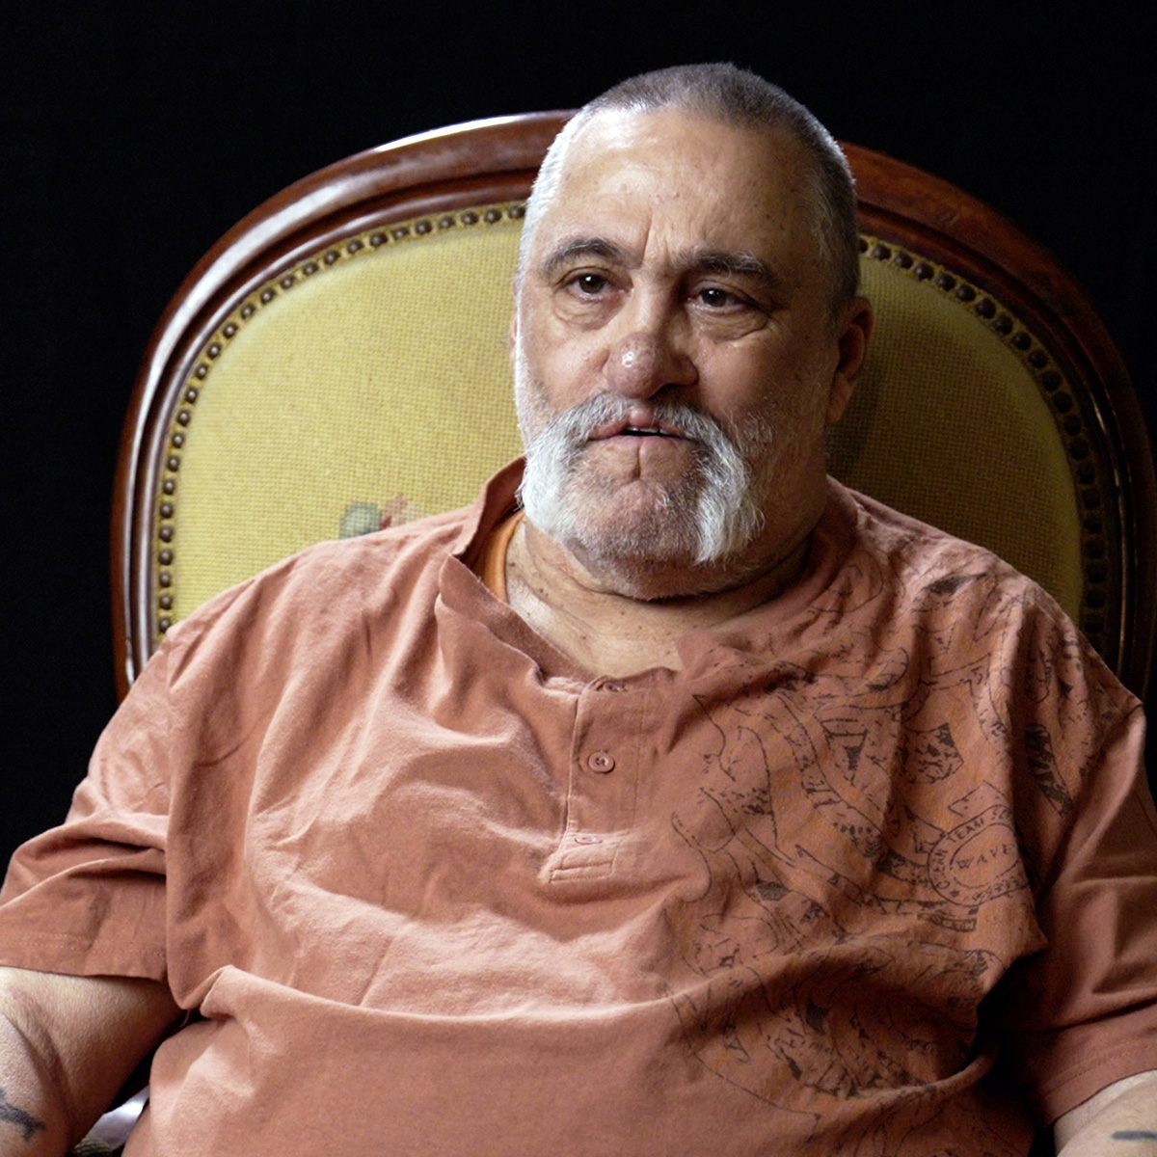
Quel était et quel est le contexte social et légal ?
Isolement
Supervision
Possibilité de
plainte, de
recours
Absence de protection
Protection
Exploitation,
Abus
Prise de décision
professionnelle
... mais est resté dans l'ombre, le sort des personnes concernées.
Notes:
Les quatre exigences, ici fortement schématisées, que la société adresse à l'État sont expliquées plus en détail dans le document "B.3 Contexte" et peuvent être insérées et expliquées ici étape par étape.

